Slide 1
ერთიანი ეროვნული გამოცდები 2015
სამოქალაქო განათლება
პირველადი სტატისტიკური ანალიზი

Slide 2
სამოქალაქო განათლება
სამოქალაქო
განათლება
დარეგისტრირებულ
აბიტურიენტთა რაოდენობა
535
გამოცხადებულ
აბიტურიენტთა რაოდენობა
497
გამოცდაზე დაფიქსირებული
მაქსიმალური ქულა*
55
(1)
მინიმალური კომპეტენციის
ზღვარი გადალახა **
83.7%
* ტესტის მაქსიმალური ქულა - 60
** მინიმალური კომპეტენციის ზღვარი - გამსვლელი ქულა - 16

Slide 3
მინიმალური კომპეტენციის ზღვარი
სამოქალაქო განათლების გამოცდაში მინიმალური კომპეტენციის ზღვარი გადალახა აბიტურიენტთა 83,7%-მა

Slide 4
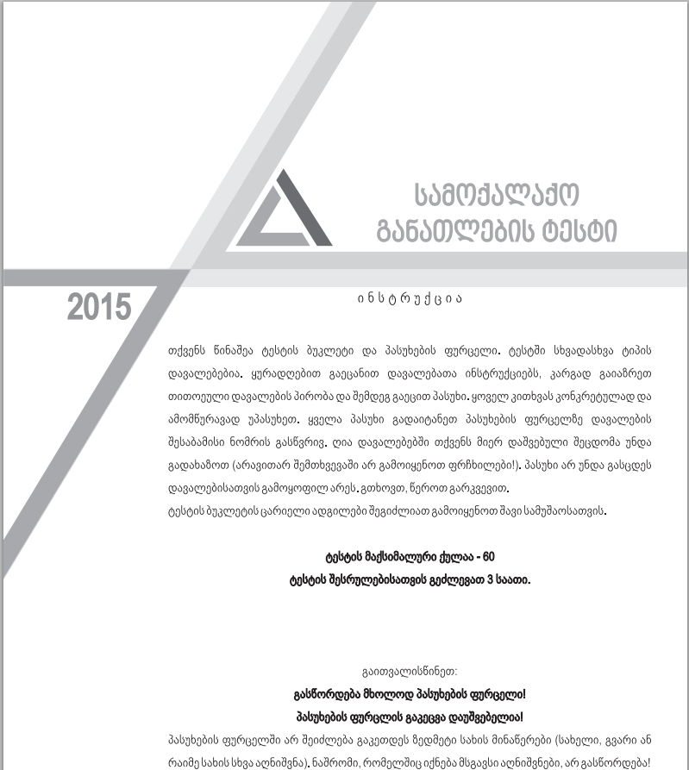
სამოქალაქო განათლება
საშუალო ქულა - 26,16 საშუალო სირთულე* - 43,60
*ტესტის საშუალო სირთულე – ტესტის საშუალო ქულა გაყოფილი ტესტის მაქსიმალურ ქულაზე და გამრავლებული 100-ზე.

Slide 5
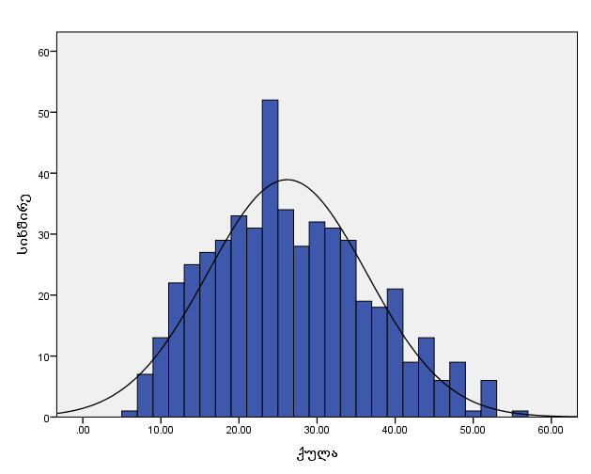
სიხშირეთა განაწილება ქულების მიხედვით
≈ 16,3%
გამსვლელი ქულა 16

Slide 6
სიხშირეთა განაწილება ქულების მიხედვით
სამოქალაქო
განათლება
0-20 ქულა
31,59%
21-40 ქულა
59,36%
41-60 ქულა
9,05%

Slide 7
სიხშირეთა განაწილება

Slide 8
შეფასებისა და გამოცდების ეროვნული ცენტრი გისურვებთ წარმატებას!

